Slide 1
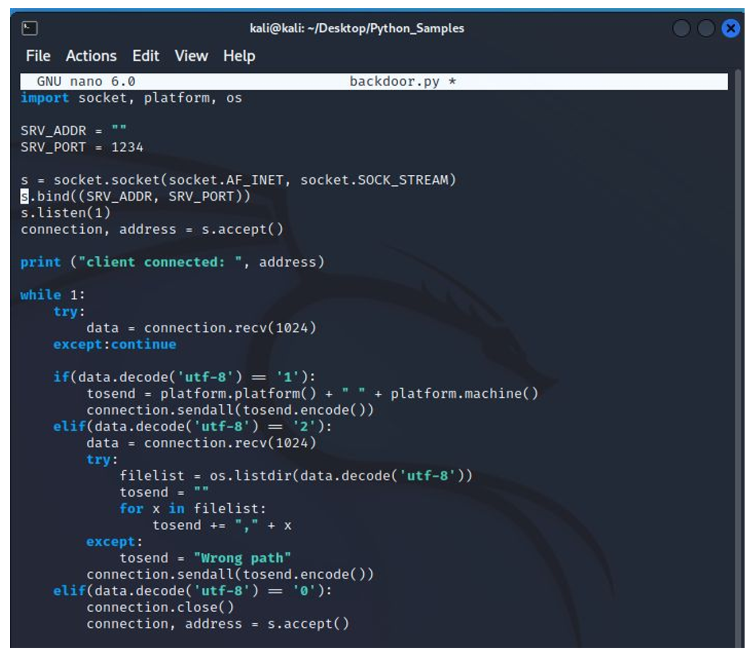
Il codice fa riferimento ad una backdoor, ovvero una porta di accesso al programma secondaria che permette al programmatore di poter entrare in maniera legittima senza passare dalle normali procedure di sicurezza( ad esempio il login con username e password).
Queste prime 8 righe indicano in ordine:
IMPORT: i moduli(o librerie) che sono stati importati per eseguire il programma
SRV_ADDR: l’indirizzo del server in cui verrà eseguito il programma
SRV_PORT: la porta del server dove verrà eseguito il programma
Questi due parametri insieme prendono il nome di socket
La sesta riga serve per creare il socket, specificando il tipo, in questo caso IPV4(socket.AF_INET) e che si tratta di un socket TCP(socket.SOCK_STREAM).
Il comando s.bind associa il socket ad indirizzo ip e porta specificati( SRV_ADDR, SRV_PORT)
s.listen(1) permette la comunicazione del server, in questo caso, di una sola connessione alla volta
s.accept() accetta la connessione nel momento in cui parte la richiesta da un client
print è il comando che stamperà nell’interfaccia l’avvenuta connessione del client

Slide 2
A questo punto entra in gioco il ciclo while, il cuore del programma, che crea un loop infinito.
Tramite un ciclo try-except, permette lo scambio di “data”fintanto che la quantità di byte è di massimo 1024. Se dovesse essere maggiore di 1024 o pari a 0 la connessione viene interrotta.
Il primo blocco della condizione if-elif-else decodifica la variabile “data” in entrata, se è uguale a 1 ci fornisce dettagli sul sistema operativo e l’architettura del server. Successivamente invia i dati della variabile “tosend” tramite lo standard utf-8.
Il blocco elif decodifica “data” a sua volta, se è uguale a 2 utilizzerà un ciclo try-except per individuare una lista di file nella macchina altrimenti darà come risultato “wrong path”.
Nell’ultimo blocco elif se la decodifica dei dati è uguale a 0 la connessione viene terminata.

